Slide 1
КОМУНИЗАМ
Петар Звицер VIII1

Slide 2
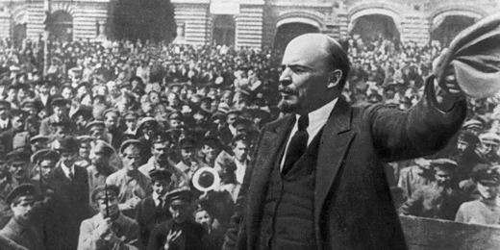
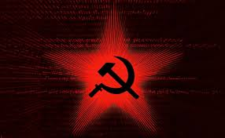
ШТА ЈЕ КОМУНИАМ
ЈЕ ИДЕЈА КОЈА ТЕЖИ УСПОСТАВЉАЊУ БЕСКЛАСНОГ ДРУШТВА И УКЛАЊАЊУ ВЕЛИКЕ ИМОВИНСКЕ РАЗЛИКЕ.
ЗБОГ КОМУНИСТА МНОГЕ ДРЖАВЕ СУ ИЗГУБИЛЕ СВОЈЕ КРАЉЕВЕ, КАО ШТО СЕ ТО ДОГОДИЛО У РУСИЈИ 1917-ТЕ ГОДИНЕ

Slide 3
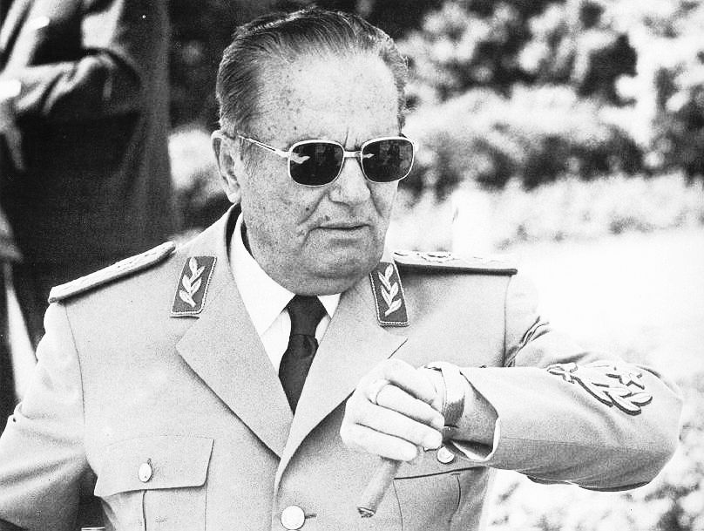
БИТНИ КОМУНИСТИ
КАРЛ МАРКС
ФРИДРИХ ЕНГЕЛС
ВЛАДИМИР ЛЕЊИН
ЈОСИФ СТАЊИН
ЈОСИФ БРОЗ ТИТО
ЕРНЕСТО че ГАВАРА

Slide 4
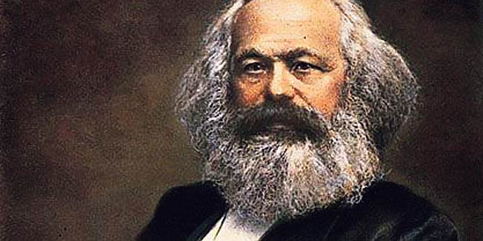
КАРЛ ХАЈНРИХ МАРКС
ЈЕ НЕМАЧКИ ПОЛИТИЧКИ ФИЛОЗОФ, ЕКОНОМИСТА, ИСТОРИЧАР, СОЦИОЛОГ,КРИТИЧАР КАПИТАЛИЗМА И ВОЂА РАДНИЧКОГ ПОКРЕТА.
ОН СЕ ЗАЛАГАО ЗА МАРКСИЗАМ АЛИ СЕ МИСЛИ ДА ЈЕ ОН ПРЕТЕЧА КОМУНИЗМА.

Slide 5
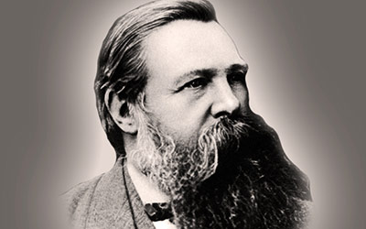
ФРИДРИХ ЕНГЕЛС
БИО ЈЕ НЕМАЧКИ СОЦИОЛОГ,ФИЛОЗОФ И РЕВОЛУЦИОНАР. ЕНГЕЛС ЈЕ СА МАРКСОМ НАПИСАО КОМУНИСТИЧКИ МАНИФЕСТ КОЈИ ЈЕ ОБЈАВЉЕН 21.ФЕБРУАРА 1848. ГОДИНЕ. ПОСЛЕ МАРКСОВЕ СМРТИ УРЕЂИВАО ЈЕ ДРУГУ И ТРЕЋУ КЊИГУ КАПИТАЛА.

Slide 6
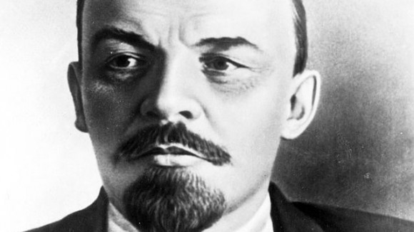
ВЛАДИМИР ЛЕЊИН
БИО ЈЕ РУСКИ РЕВОЛУЦИОНАР, ДРЖАВНИК, ФИЛОЗОФ И ПУБЛИЦИСТА. ПРЕДВОДИО ЈЕ ОКТОБАРСКУ РЕВОЛУЦИЈУ 1917-ТЕ ГОДИНЕ, ОСНОВАО ЈЕ ПРВУ КОМУНИСТИЧКУ ПАРТИЈУ, ТАКОЂЕ ЈА БИО УТЕМЕЉИВАЧ СССР-а И СОВЈЕТСКОГ САВЕЗА.

Slide 7
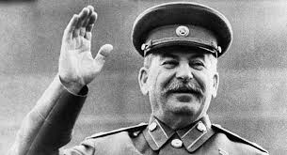
ЈОСИФ СТАЊИН
БИО ЈЕ ПРВИ ГЕНЕРАЛНИ СЕКРЕТАР ЦЕНТРАЛНОГ КОМИТЕТА КОМУНИСТИЧКЕ ПАРТИЈЕ СОВЈЕТСКОГ САВЕЗА ОД 1922. ДО СВОЈЕ СМРТИ 1953 ГОДИНЕ. ПРЕУЗЕО ЈЕ ВОДЕЋУ УЛОГУ У СОВЈЕТСКОЈ ПОЛИТИЦИ НАКОН ЛЕЊИНОВЕ СМРТИ. ПОСТАО ЈЕ ЛИДЕР СОВЈЕТСКОГ САВЕЗА.

Slide 8
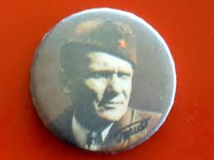
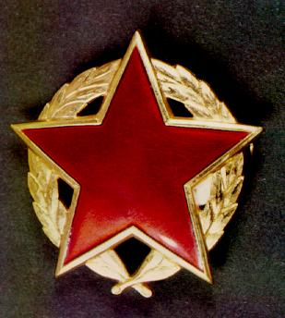
ЈОСИП БРОЗ ТИТО
БИО ЈЕ ЈУГОСЛОВЕНСКИ РЕВОЛУЦИОНАР И ДРЖАВНИК КОЈИ ЈЕ БИО НА ВЛАСТИ ОД 1943. ДО СВОЈЕ СМРТИ 1980.-ТЕ ГОДИНЕ, ВОЂА ЈУГОСЛОБЕНСКИХ ПАРТИЗАНА КОЈИ ЈЕ БИО СМАТРАН ЗА НАЈЕФИКАСНИЈИМ ПОКРЕТОМ ОТПОРА У ЕВРОПИ У WW2. ОСНОВАО ЈЕ ПОКРЕТ НЕСВРСТАНИХ, А ТО ЗНАЧИ ДА ДРЖАВЕ НЕ ПРИПАДАЈУ НИ ЈЕДНОМ БЛОКУ.

Slide 9
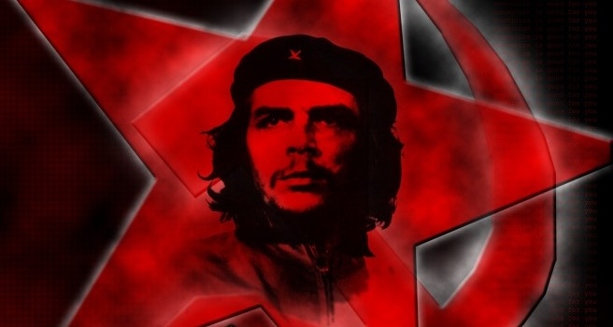
ЕРНЕСТО че ГАВАРА
ПОЗНАТИЈИ КАО ЧЕ ГАВАРА БИО ЈЕ МАРКСИСТИЧКИ РЕВОЛУЦИОНАР, КУБАНСКИ ГЕРИЛСКИ ВОЂА И ТЕОРЕТИЧАР, ЛЕКАР, ПИСАЦ И ДИПЛОМАТА.
У БОЛИВИЈИ ЈЕ УХВАЦЕН А СУТРАДАН И УБИЈЕН ЗБОГ ПОРЕТАЊА РЕВОЛУЦИЈЕ.

Slide 10

ХВАЛА НА ПАЖЊИ

